Slide 1
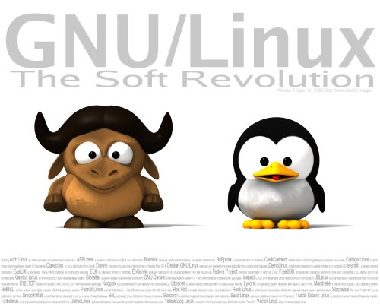

Slide 2
Funcionalidades do Linux
Em um Live CD

Slide 3
Live CD Linux
Introdução
Mas afinal, o que é um Live CD?
Como iniciar pelo Live CD?

Slide 4
Live CD Linux
Funcionalidades
  Recuperar Arquivos
    sudo fdisk -1
    sudo ntfsundelete/dev/sdb1/ -u -m arquivo_desejado
  Particionar HD
    sudo gparted
  Vírus? O que é isso?
  Produza textos, planilhas, apresentações, programe em Python, Rub e etc.

Slide 5
Live CD Linux
O milagroso APT
    sudo apt-get install pacote_desejado
Voltando as funcionalidades
  Formatar o HD
    sudo apt-get install wipe
    sudo fdisk -1
    sudo wipe/dev/sdb<número da partição>
  Navegação sem rastros
    sudo apt-get install ubuntu-restricted-extra

Slide 6
Live CD Linux
Voltando às funcionalidades
  Lidei com Windows, logo conheci vírus
    rastreador de vírus Avast

Slide 7
Live CD Linux
Criando um USB inicializável
    sistema > administração > criador de disco de inicialização
Fazendo uma cópia do seu sistema
    baixe o RemasterSys
    sudo remastersys dist
    sudo remastersys clean

Slide 8
Sistema Operacional Linux Ubuntu
Características
  Facilidade de instalação
  Usabilidade
  Rapidez
  Segurança
  Inúmeros aplicativos

Slide 9
Créditos:
Felipe Norato Lacerda
João Felipe Roque Moraes

Slide 10
